Slide 1
海之晨VDkit视觉检查系统软件V1.0
使用说明文档
青岛海之晨工业装备有限公司
1

Slide 2
1. 软件简介
2. 使用流程
3. 界面概览
4. 常用工具
5. 常用术语
6. 常用参数
2

Slide 3
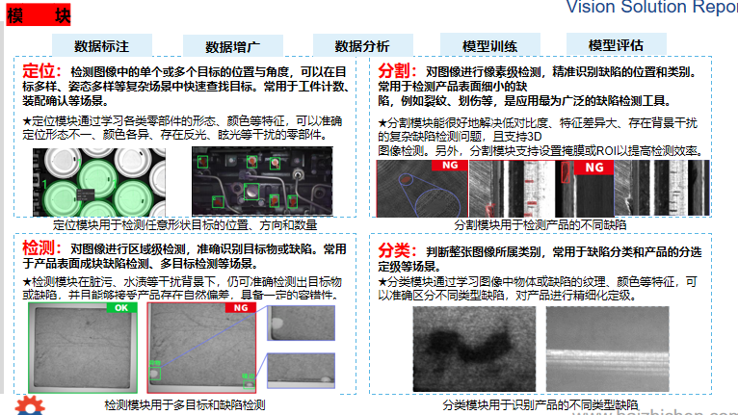
1.软件介绍
海之晨VDkit视觉检查系统软件V1.0：是基于深度学习的工业视觉软件平台，赋能多种工 业应用场景，可解决复杂缺陷和字符的定位、检测、 分类及识别等问题，具有强大的兼容性。内置 多种应用模块，无需编程，帮助用户快速构建和迭 代模型，满足不同业务场景下的差异化需求，助力 产业智能化升级。
3

Slide 4
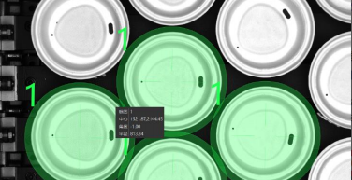
2. 使用流程
1 加载图像
2 选择合适的模块
3
整理标注数据
4 训练
5测试
9
AI系统上线
8 调用API接口 7 导出AI模型
6 分析结果并优化
4

Slide 5
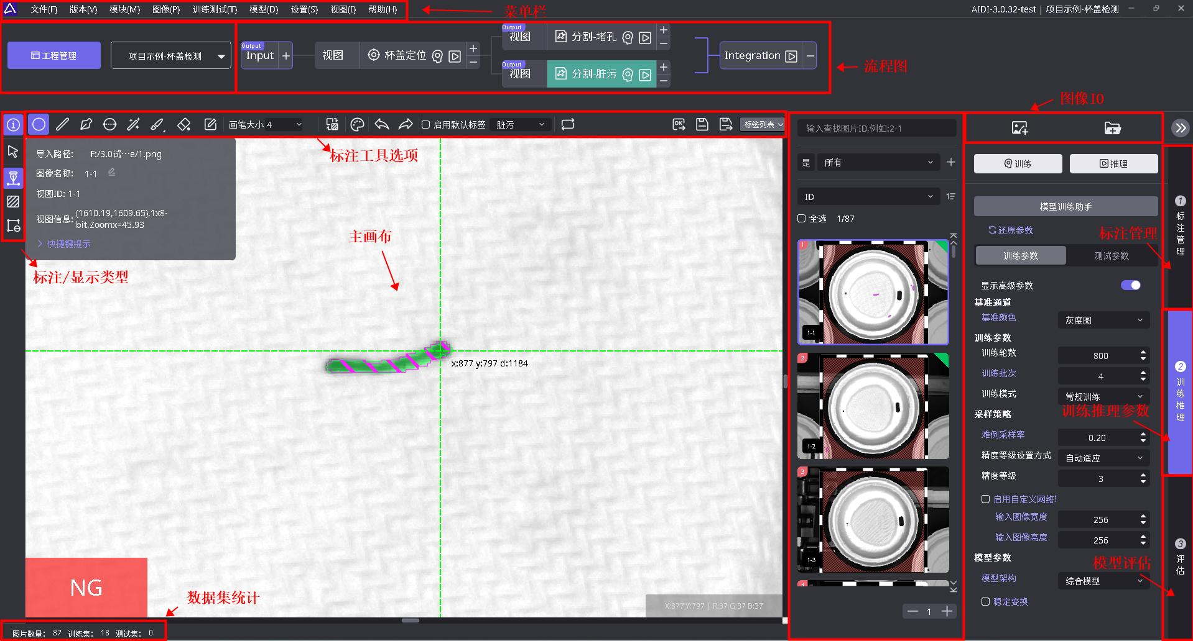
3.界面概览
菜单栏：文件的基本操作、版本管理、工具、设 置、图像管理、训练推理、模型管理、设置、视 图、软件帮助等。
工程管理：新建、删除、打开、查看工程
流程图：新建、管理算法流程
标注/显示类型：显示内容设置、标注、掩膜
标注工具选项：选择详细标注工具、标签设置
主画布：标注绘制，测试结果查看的区域
数据集统计：统计当前模块训练集、测试集数量 图像列表：图像查找、筛选、排序、批量操作
标注管理：设置标签、Tag、标注统计
训练推理：训练推理参数设置
模型评估：过检、漏检、错检、耗时等信息统计
»

Slide 6
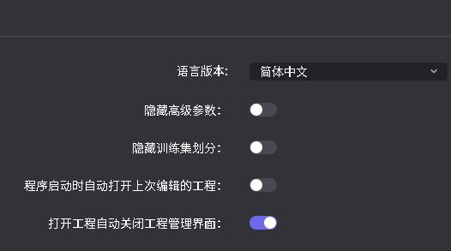
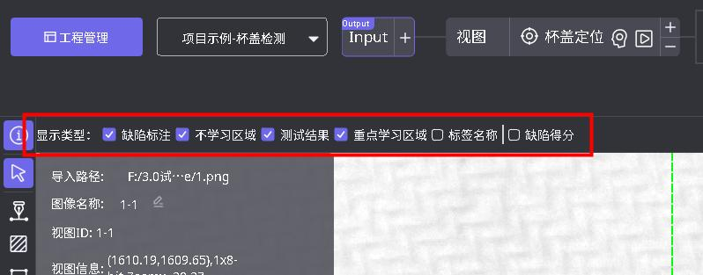
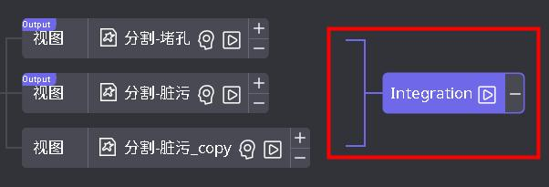
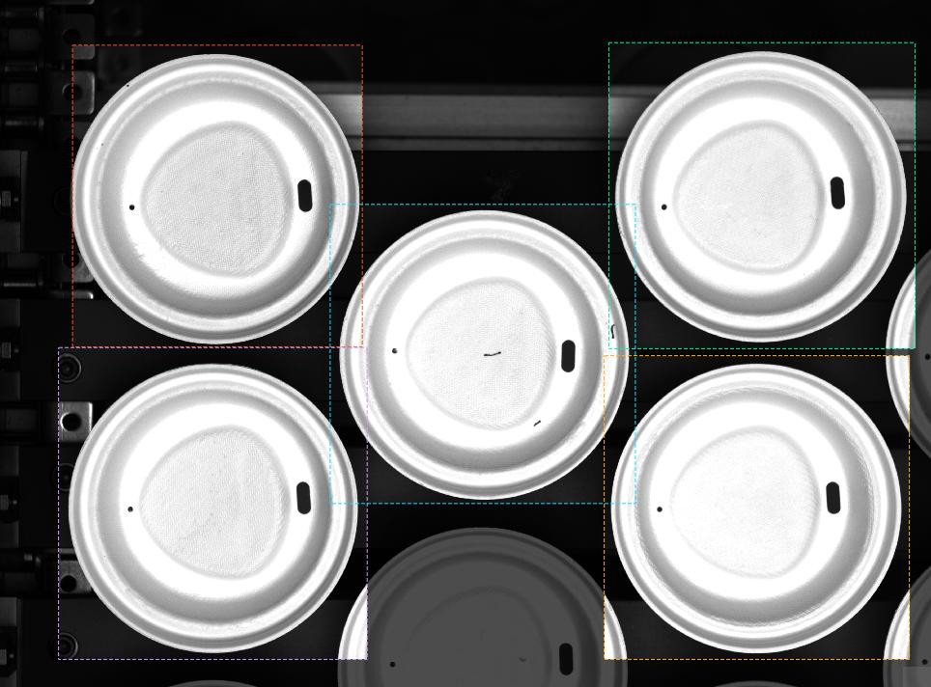
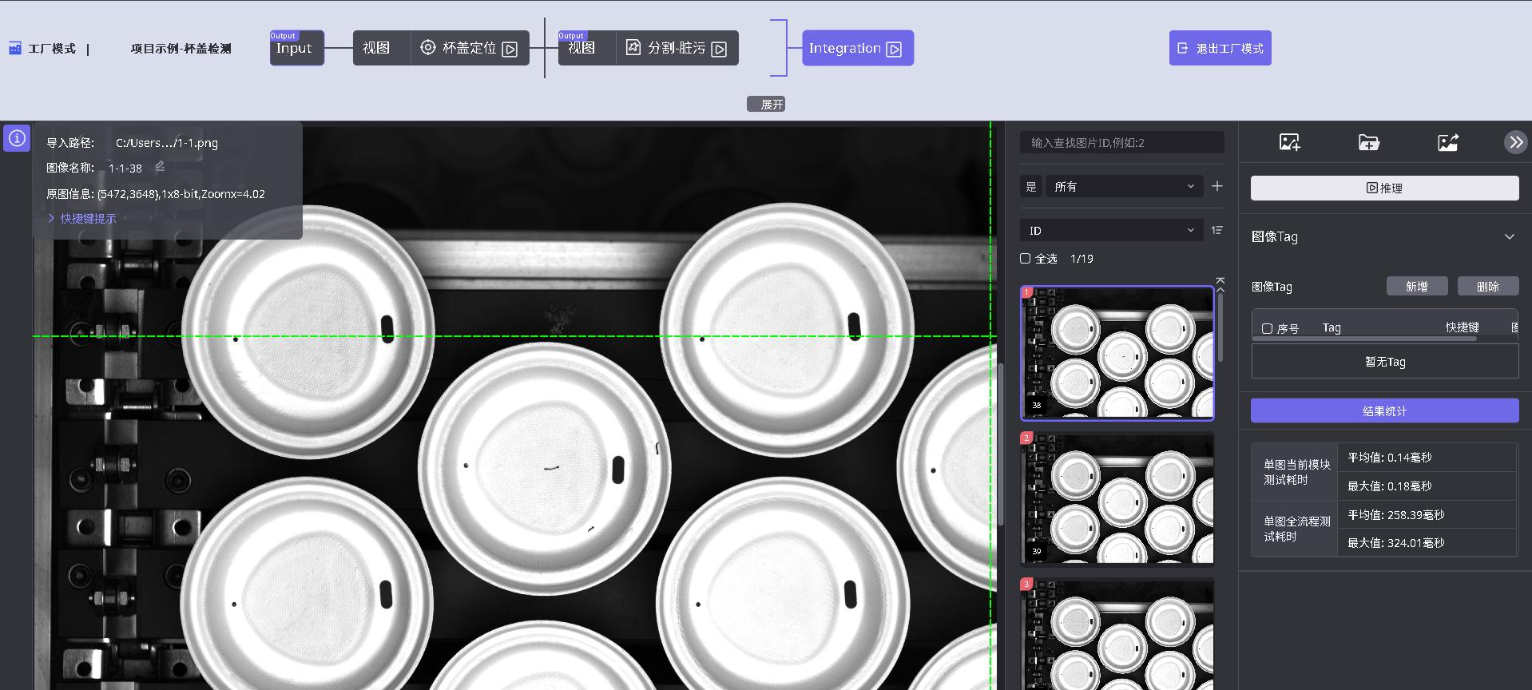
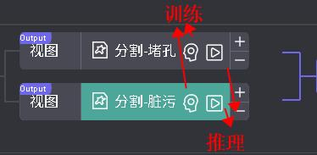
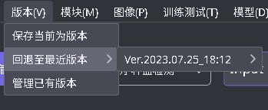
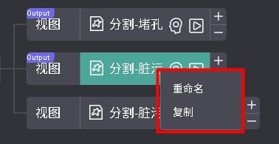
4.常用工具
首选项：设置语言等
调整显示类型：查看
原图、 果等
标注、
测试结
推理结果整合输出
视图转换器：确定进入算法模块 的感兴趣区域(ROI)、掩膜，视 图转换器支持偏移、旋转、切分
工厂模式验证
开始训练
开始测试
新增模块
删除模块
版本管理、回退
模块重命名、复制
6

Slide 7
5. 常用术语
＞数据集
训练集：已标注并用于网络训练的数据集
测试集：已标注并用于模型测试的数据集
未标注：未标注数据用于人工模型评价
＞基础操作
训练：利用训练集训练模型的过程
测试/推理：利用训练得到的模型对数据进行测试的过程
导出模型：将训练得到的模型导出到其他设备上使用
＞指标说明
漏检率=未检出NG数量/ NG总数
过检率=0K判为NG数量/0K总数
7

Slide 8
6. 常用参数
模块通用训练参数
训练轮数：将训练集中所有图像均学习一遍为一次迭代
• —般设置为200-400
•训练数据越复杂，需要将迭代次数设置得越大 "
•迭代次数越高，训练集结果越收敛，同时训练
时间越长（需注意避免迭代次数过高导致过拟 合的情况）
训练批次：将多张图打包成一个批次同时进行训练
-检测和OCR模块训练批次固定为1 （修改无效）
•分类模块一般设置为50-100
•其他模块一般设置为4
•适当增加训练批次，可以加快训练速度（若训 练批次的次数大于训练集中的图像数量，训练 速度会变慢）
基准通道：将训练图像转换为彩色图或者灰度图用于训练
•若设置为彩色图，彩色图可以兼容灰度图；若设置为灰 度图，则会将彩色图转换为灰度图，丢失颜色信息
•若无特殊情况，需要保持和源数据相同，即源数据为灰 度图则设置为灰度图，源数据为彩色图则设置为彩色图
数据增广：训练时随机生成图片，已实现增加训练集样本的效果
•根据待检图像的性质勾选合适参数
•推荐用于（代表性）样本数量较少的情况，旨在对缺少 样本的情况进行仿真，同时提高模型泛化能力
•勾选数据增广参数的同时需要增加迭代次数（如果当前 训练集效果较好，每添加一个数据增强参数，迭代次数 需要在原有基础上增加0.5倍；如果当前训练集效果不好, 可以成倍地增加迭代次数）
8

Slide 9
6. 常用参数
模块特殊训练参数
__
非监督分割模块
最大精度：将源图像的短边缩放至【256*最大精度】，长边等 比例缩放后用于训练
•最大精度V【源图像短边尺寸/256]
•最大精度越大，可以检出缺陷越小，训练时间越长
•为了保证缺陷信息在缩放过程中不会丢失，一般设 置为【源图像短边尺寸/256],若能保证缺陷信息 在缩放时不会大量丢失，可以将最大精度设置得小
检测、定位模參、装配检查
最大边长：若源图像的长边〉【最大边长】,则将源 图像的长边缩放至【最大边长】,短边等比例缩放后 用于训练
•自动适应：依据原图大小自动适应以达到最佳检测效果
•人工设置：默认512,最大边长以人工设置为准
•若能保证缺陷信息在缩放时不会大量丢失，可以将最大
边长减小，以节省显存，增快训练推理速度
分类、非监督分类模块
输入图像高度/宽度：将源图像按设置宽高输入网络
分类模块
精度等级：将源图像的短边缩放至【256*最大精度】，长边等 比例缩放后用于训练
•自动适应：依据原图尺寸、最小标注尺寸，自动适应精度 等级以达到最佳分割效果
•人工设置：默认1,最大边长以人工设置为准
•若能保证缺陷信息在缩放时不会大量丢失，可以将精度等 级减小，以节省显存，增快训练推理速度
•若能保证缺陷信息在缩放时不会大量丢失，可以将输入图
像宽高减小，以节省显存，增快训练推理速度
9

Slide 10
6. 常用参数
通用测试参数
推理模式：优化不同需求场景的推理速度
.快速启动：启动速度快，推理速度一般；
.极速推理：第一次启动慢，推理速度最快，推理结 果有轻微的失真；
.极速推理高精度：第一次启动慢，推理速度介于快 速启动和极速推理之间。
模块测试参数
__
分类模块
过滤参数：筛选出部分图像定义为OK图
可视化参数：启用可视化后，推理结果包含热力图, 用于检验模型是否学习到关键特征
非监督分割、非监督分类模块
得分分布图：快速调整阈值以平衡过漏检
•默认0.05,训练后调整，再次推理生效
字符识别模块
字符宽高：匹配出设定宽高相近的字符
•同时作用于OCR通用模型，和重新训练OCR的模型
10

